Slide 1


Slide 2

Дальше…дальше…дальше

Slide 3
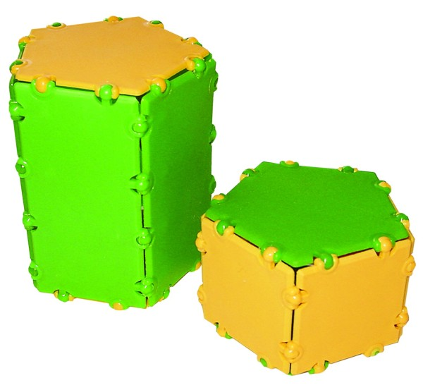
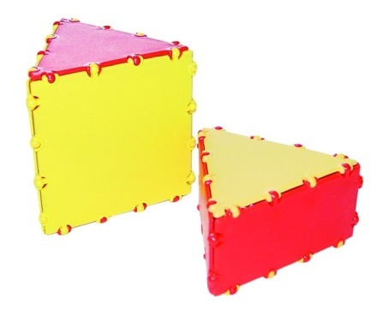

«Заморочки из ящика»

Slide 4

«Тёмная лошадка»

Slide 5
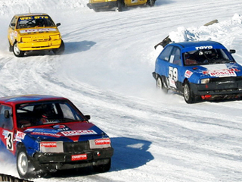
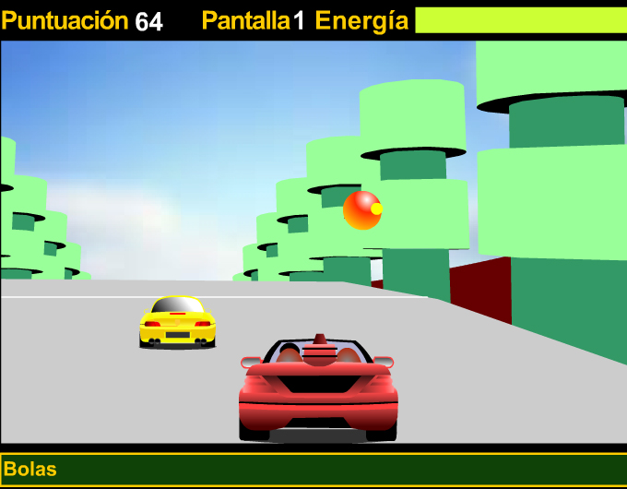
Гонка за
лидерство

Slide 6

«Спортивный»
А
Б
Т
Д
В
П
С

Slide 7
Поздравляем
Победителей!!!!!!!!!!!

